Slide 1
By 도진우, 최지훈 홍기천 지도교수님
---------------------------------
OTP를 이용한
스마트 택배 보관함
수원대학교 정보통신학과 졸업작품 전시회 발표

Slide 2
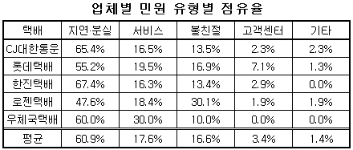
스마트 무인 택배 보관함
아이디어 선정 배경
Team깡통코딩
소비자민원평가 택배분야 / 2019.06
높은 지연/분실 민원율
다른 민원보다 압도적으로 높은 수치(평균 60%)의 지연/분실로 인한 민원

Slide 3
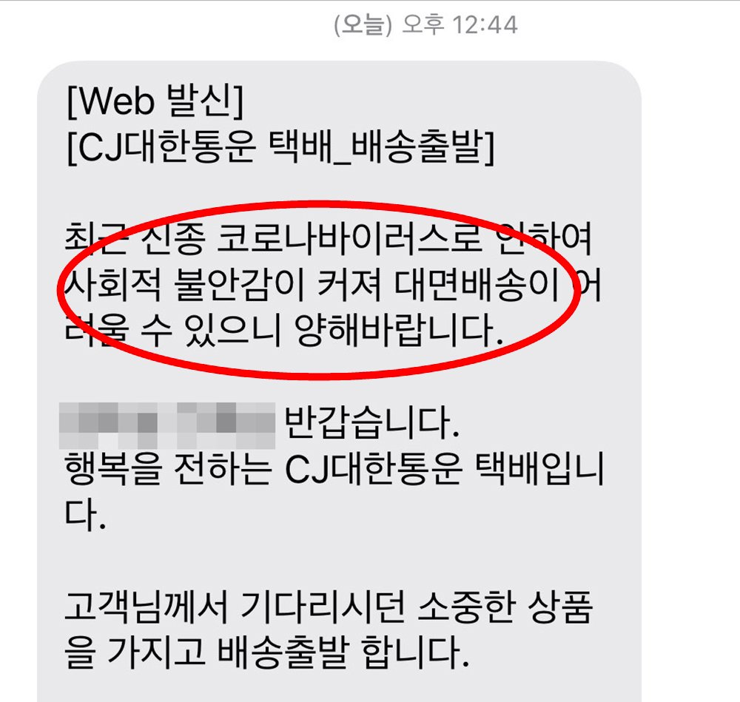
스마트 무인 택배 보관함
아이디어 선정 배경
Team깡통코딩
감염병의 확산으로 인한 비대면 배송 증가
비대면 배송으로 인한 택배분실 및 악용범죄 증가
실제로 코로나19 확진자가 대거 발생한 대구 경북에서는 시민에게 배포된 정부 지원 마스크를 훔친 혐의로 A씨 등 7명이 붙잡히는 사건 발생
포스트 코로나 시대 무인택배함의 수요 증가
비대면 택배 배송 안내 문자메시지

Slide 4
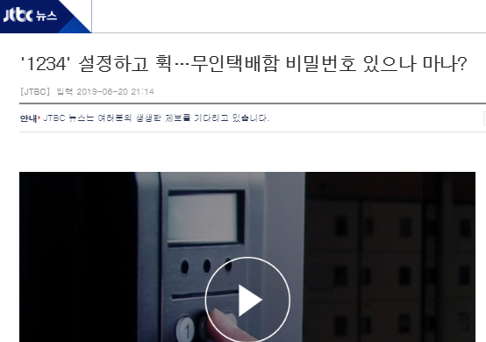
스마트 무인 택배 보관함
아이디어 선정 배경
Team깡통코딩
기사요약
일부 택배기사들이 임의로 설정한 쉬운 비밀번호(1234)로 인한 도난사고
한국소비자원에 동일 피해 신고가 접수되고 있으나 택배회사 측은 택배기사의 과실이 아닌 도난범죄로 보아서 배상받지 못함
스마트 무인 택배 보관함의 필요성 증가!!
http://news.jtbc.joins.com/article/article.aspx?news_id=NB11836314

Slide 5
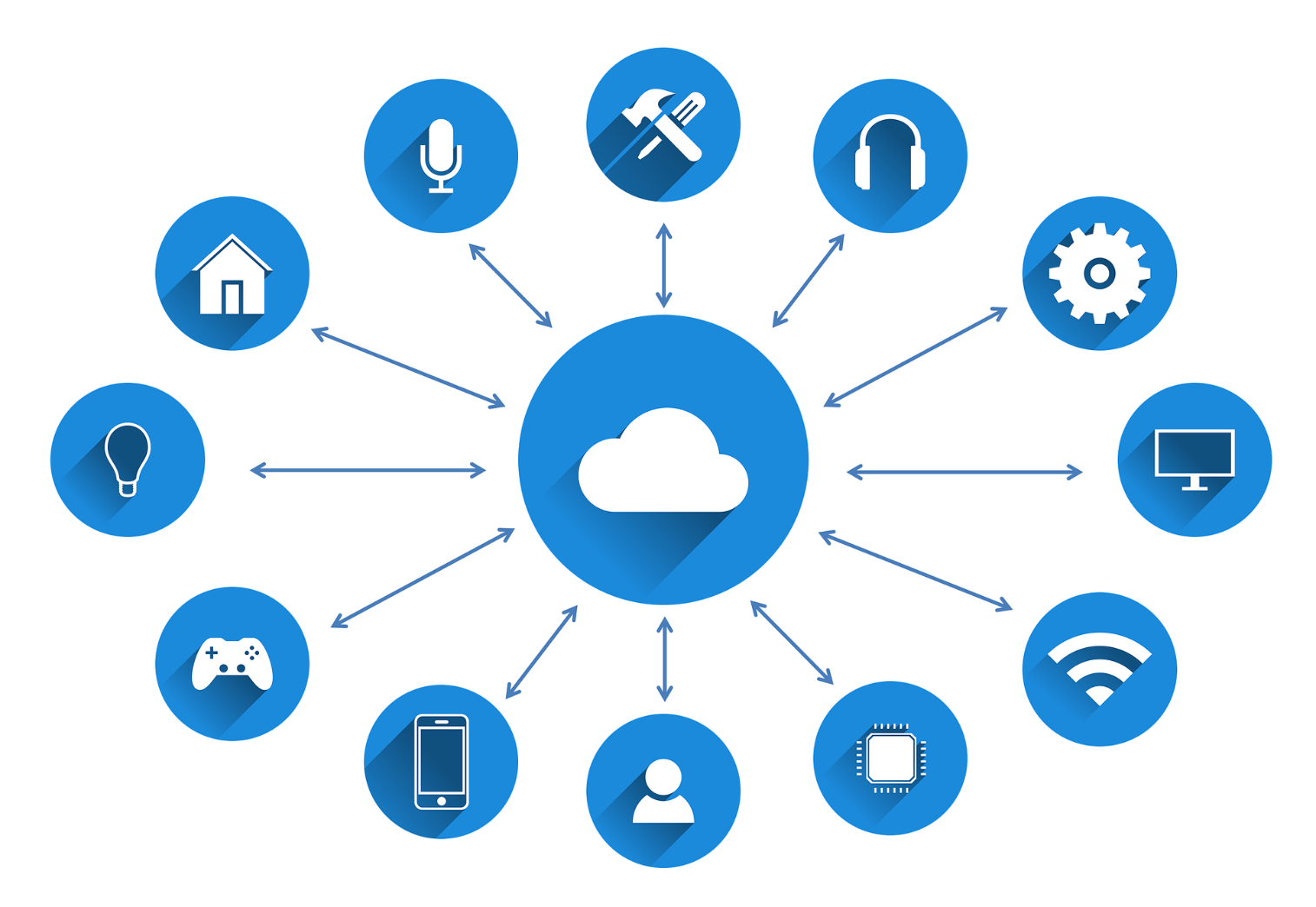
스마트 무인 택배 보관함
아이디어 소개
Team깡통코딩
스마트 무인 택배 보관함IoT
Server-side
서버에서 비밀번호를 생성하고 저장하는 방식으로 핵심 기능을 서버에서 처리
2. One Time Password
일회용 비밀번호(OTP)를 이용하여 보안성 증가
3. Web app
비밀번호를 터치스크린 웹페이지에 들어있는 가상 키패드로 입력받음
4. Mobile App
모바일 앱을 개발하여 택배 보관의 유무를 언제든지 확인

Slide 6
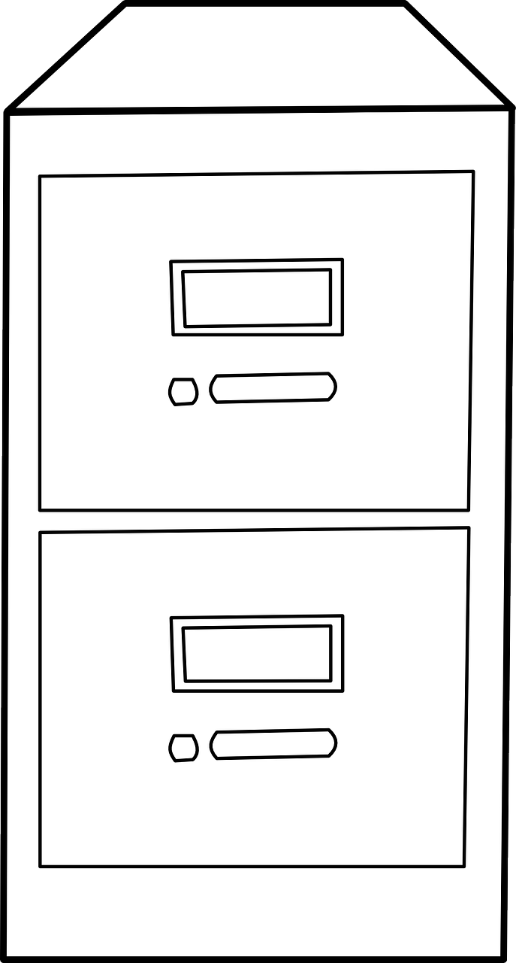
스마트 무인 택배 보관함
제품 특징 소개
Team깡통코딩
1. 택배 보관 시 비어있는 택배 보관함 번호를 배정하여 유동적으로 보관함 할당
1번 보관함
사용중
(502호)
적은 공간과
저렴한 비용으로
설치 가능
2번 보관함
새로운 택배 보관(501호)
비어있음
501호에 할당
스마트 무인 택배 보관함IoT

Slide 7
스마트 무인 택배 보관함
제품 특징 소개
Team깡통코딩
2. 일회용 비밀번호(*OTP)를 생성하여 자동으로 택배 보관함의 비밀번호를 변경한다.
택배기사 혹은 고객이 임의대로 비밀번호 설정
비밀번호 유출 가능성, 비밀번호 변경에 대한 부담감과 번거로움
자동으로 생성되는 일회용 비밀번호로 보안성 증가
직접 비밀번호를 지정하는 번거로움 없이 자동 비밀번호 생성
기존 무인 택배함
스마트 무인 택배 보관함IoT
*OTP(One Time password) : 기존 사용자 인증방식인 고정된 패스워드의 단점인 유출 가능성, 분실 가능성을 보완하여 지속적으로 변경되는 비밀번호 인증 방식

Slide 8

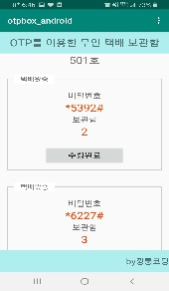
스마트 무인 택배 보관함
제품 특징 소개
Team깡통코딩
3. 생성된 비밀번호는 해당 주민의 모바일 애플리케이션을 통해 확인할 수 있다.
언제 어디에서나 확인 가능

Slide 9
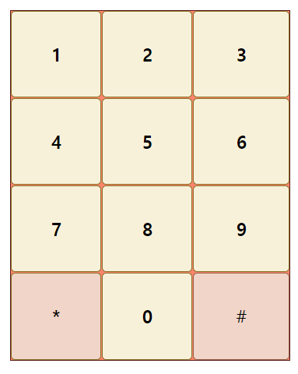
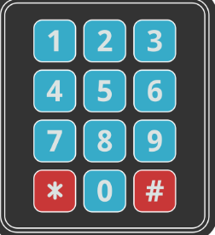
스마트 무인 택배 보관함
제품 특징 소개
Team깡통코딩
4. 가상 키패드로 비밀번호를 입력받아서 비밀번호가 일치할 경우 보관함의 잠금을 해제한다.
간단한 H/W 구성
키패드 모듈
HTML 가상 키패드

Slide 10


스마트 무인 택배 보관함
작동순서
Team깡통코딩
1
택배 보관
택배 배달원
스마트 무인 택배 보관함IoT에 부착된 터치스크린에 해당하는 주소(호수)를 입력하고 OTP를 생성한다.
생성된 OTP를 입력하여 택배 보관함의 잠금을 해제하고 택배를 보관한다.
2
택배 수령
해당 아파트 주민
모바일 애플리케이션으로 택배도착을 확인하고 해당하는 OTP를 받는다.
OTP를 입력하여 택배 보관함의 잠금을 해제하고 택배를 수령한다.

Slide 11



스마트 무인 택배 보관함
제품 구성
Team깡통코딩
웹 앱
소켓통신
모바일 앱
MQTT통신
중앙 제어 서버
Server
도어락 제어 메시지(MQTT)
H/W
라즈베리파이

Slide 12
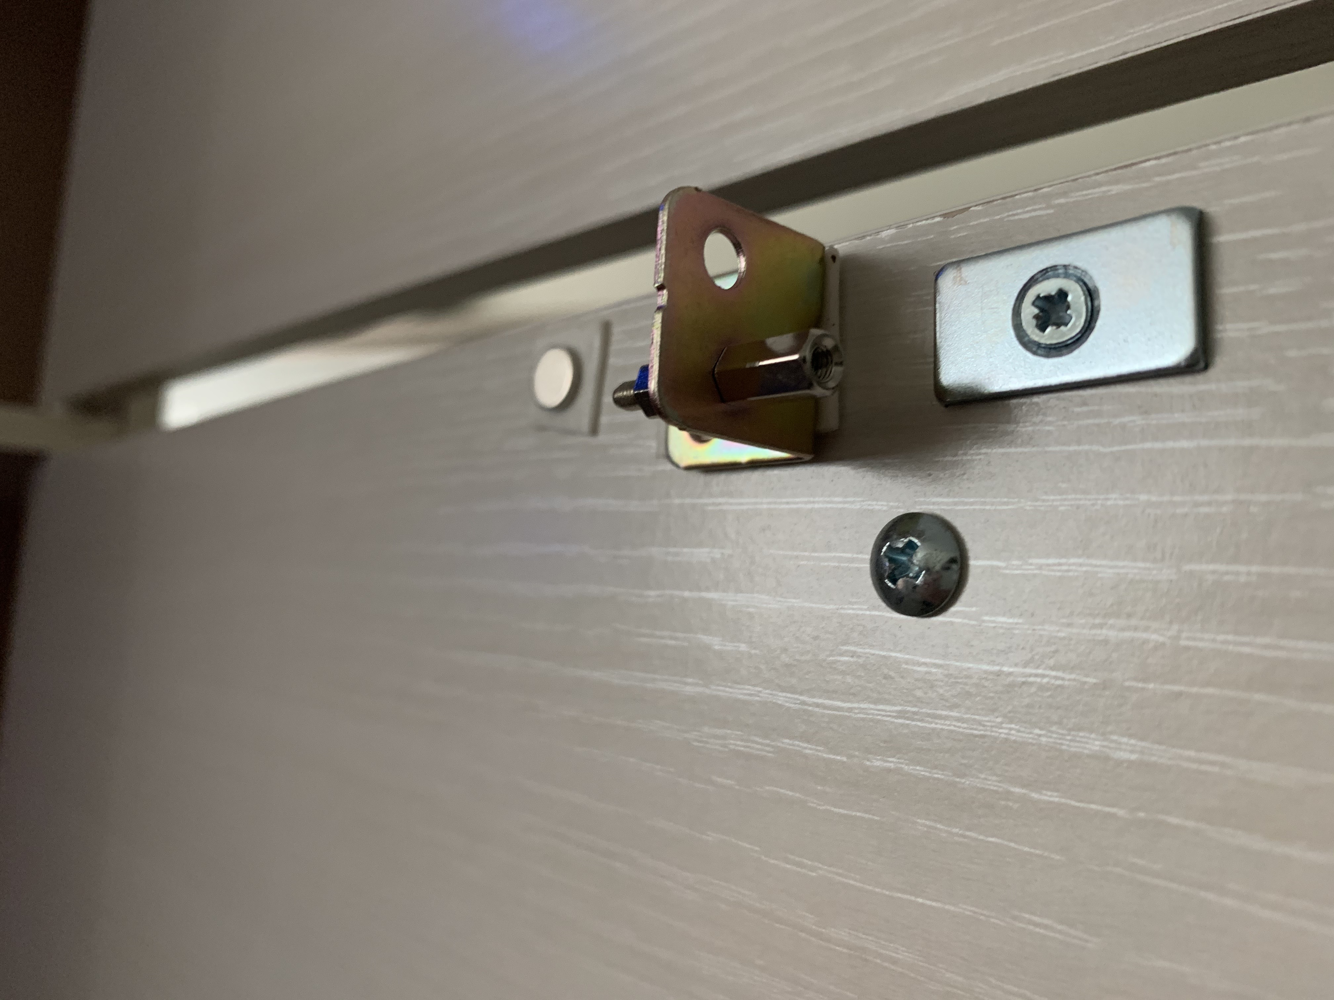
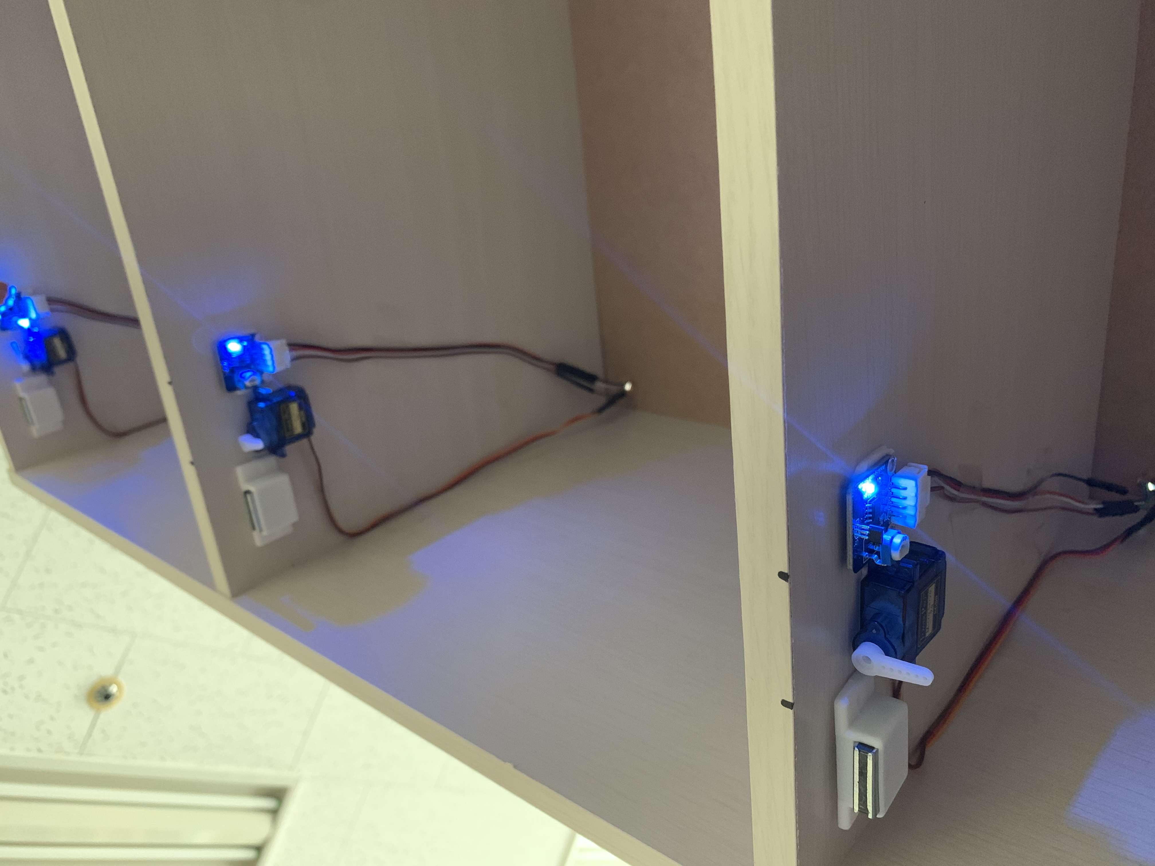
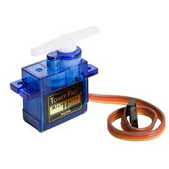
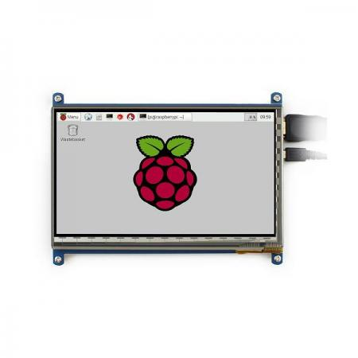
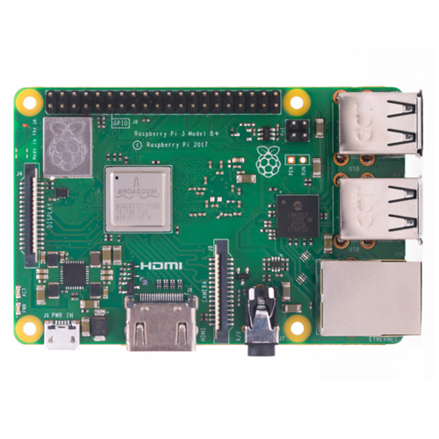
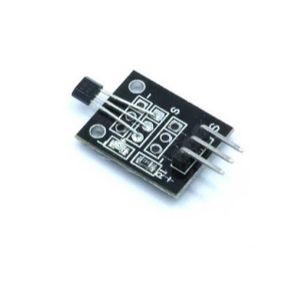

스마트 무인 택배 보관함
H/W 구성
Team깡통코딩
중앙 제어 서버
Server
도어락 제어 메시지(MQTT)
H/W
도어락
구현
웹 애플리케이션 출력
자석
걸쇠
서보모터
서보모터
터치 스크린
홀센서
도어락
자동잠금
라즈베리파이
음성 안내메시지 출력
홀센서
스피커

Slide 13
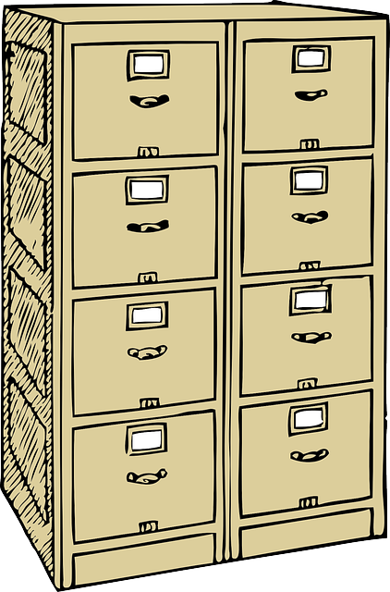

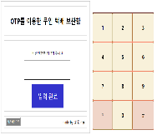
스마트 무인 택배 보관함
Back-end 통신 과정
Team깡통코딩
택배 보관 통신 과정
택배 수령 통신 과정
웹 애플리케이션(HTML)
택배 보관함의 일회용 비밀번호(OTP)가 생성된다.
비밀번호를 입력받는다.
주소 입력, OTP 생성
도어락 제어
라즈베리파이
서버에서 도어락 제어 신호를 수신하여 도어락 및 스피커 제어
센서를 통해서 도어락 자동잠금
OTP, 배송주소
소켓통신
도어락 제어 신호 (MQTT통신)
중앙 제어 서버(Node.js)
택배 보관함을 지정하고 보관함의 상태와 비밀번호를 변경한다.
받은 비밀번호가 생성된 보관함의 비밀번호와 일치하는지 확인한다.
해당 보관함의 상태변수를 초기화한다.
모바일 애플리케이션
해당 주소 택배 수령자의 모바일 애플리케이션 화면에 OTP와 보관함 번호를 띄운다.
고객이 택배를 수령한 후 ‘수령 완료‘버튼을 누르면 도어락이 비었다는 신호를 서버로 보낸다.
OTP, 배송주소, 보관함 번호 (MQTT통신)
보관함 상태변경 신호 (MQTT통신)

Slide 14
스마트 무인 택배 보관함
Back-end 통신 과정
Team깡통코딩
택배 보관 통신 과정
택배 수령 통신 과정
웹 애플리케이션(HTML)
택배 보관함의 일회용 비밀번호(OTP)가 생성된다.
비밀번호를 입력받는다.
주소 입력, OTP 생성
도어락 제어
라즈베리파이
서버에서 도어락 제어 신호를 수신하여 도어락 및 스피커 제어
센서를 통해서 도어락 자동잠금
OTP, 배송주소
소켓통신
도어락 제어 신호 (MQTT통신)
중앙 제어 서버(Node.js)
택배 보관함을 지정하고 보관함의 상태와 비밀번호를 변경한다.
받은 비밀번호가 생성된 보관함의 비밀번호와 일치하는지 확인한다.
해당 보관함의 상태변수를 초기화한다.
모바일 애플리케이션
해당 주소 택배 수령자의 모바일 애플리케이션 화면에 OTP와 보관함 번호를 띄운다.
고객이 택배를 수령한 후 ‘수령 완료‘버튼을 누르면 도어락이 비었다는 신호를 서버로 보낸다.
OTP, 배송주소, 보관함 번호 (MQTT통신)
보관함 상태변경 신호 (MQTT통신)

Slide 15
스마트 무인 택배 보관함
Back-end 통신 과정
Team깡통코딩
택배 보관 통신 과정
택배 수령 통신 과정
웹 애플리케이션(HTML)
택배 보관함의 일회용 비밀번호(OTP)가 생성된다.
비밀번호를 입력받는다.
주소 입력, OTP 생성
도어락 제어
라즈베리파이
서버에서 도어락 제어 신호를 수신하여 도어락 및 스피커 제어
센서를 통해서 도어락 자동잠금
OTP, 배송주소
소켓통신
도어락 제어 신호 (MQTT통신)
중앙 제어 서버(Node.js)
택배 보관함을 지정하고 보관함의 상태와 비밀번호를 변경한다.
받은 비밀번호가 생성된 보관함의 비밀번호와 일치하는지 확인한다.
해당 보관함의 상태변수를 초기화한다.
모바일 애플리케이션
해당 주소 택배 수령자의 모바일 애플리케이션 화면에 OTP와 보관함 번호를 띄운다.
고객이 택배를 수령한 후 ‘수령 완료‘버튼을 누르면 도어락이 비었다는 신호를 서버로 보낸다.
OTP, 배송주소, 보관함 번호 (MQTT통신)
보관함 상태변경 신호 (MQTT통신)

Slide 16
스마트 무인 택배 보관함
Back-end 통신 과정
Team깡통코딩
택배 보관 통신 과정
택배 수령 통신 과정
웹 애플리케이션(HTML)
택배 보관함의 일회용 비밀번호(OTP)가 생성된다.
비밀번호를 입력받는다.
주소 입력, OTP 생성
도어락 제어
라즈베리파이
서버에서 도어락 제어 신호를 수신하여 도어락 및 스피커 제어
센서를 통해서 도어락 자동잠금
OTP, 배송주소
소켓통신
도어락 제어 신호 (MQTT통신)
중앙 제어 서버(Node.js)
택배 보관함을 지정하고 보관함의 상태와 비밀번호를 변경한다.
받은 비밀번호가 생성된 보관함의 비밀번호와 일치하는지 확인한다.
해당 보관함의 상태변수를 초기화한다.
모바일 애플리케이션
해당 주소 택배 수령자의 모바일 애플리케이션 화면에 OTP와 보관함 번호를 띄운다.
고객이 택배를 수령한 후 ‘수령 완료‘버튼을 누르면 도어락이 비었다는 신호를 서버로 보낸다.
OTP, 배송주소, 보관함 번호 (MQTT통신)
보관함 상태변경 신호 (MQTT통신)

Slide 17
스마트 무인 택배 보관함
Back-end 통신 과정
Team깡통코딩
택배 보관 통신 과정
택배 수령 통신 과정
웹 애플리케이션(HTML)
택배 보관함의 일회용 비밀번호(OTP)가 생성된다.
비밀번호를 입력받는다.
주소 입력, OTP 생성
도어락 제어
라즈베리파이
서버에서 도어락 제어 신호를 수신하여 도어락 및 스피커 제어
센서를 통해서 도어락 자동잠금
OTP, 배송주소
소켓통신
도어락 제어 신호 (MQTT통신)
중앙 제어 서버(Node.js)
택배 보관함을 지정하고 보관함의 상태와 비밀번호를 변경한다.
받은 비밀번호가 생성된 보관함의 비밀번호와 일치하는지 확인한다.
해당 보관함의 상태변수를 초기화한다.
모바일 애플리케이션
해당 주소 택배 수령자의 모바일 애플리케이션 화면에 OTP와 보관함 번호를 띄운다.
고객이 택배를 수령한 후 ‘수령 완료‘버튼을 누르면 도어락이 비었다는 신호를 서버로 보낸다.
OTP, 배송주소, 보관함 번호 (MQTT통신)
보관함 상태변경 신호 (MQTT통신)

Slide 18
스마트 무인 택배 보관함
Back-end 통신 과정
Team깡통코딩
택배 보관 통신 과정
택배 수령 통신 과정
웹 애플리케이션(HTML)
택배 보관함의 일회용 비밀번호(OTP)가 생성된다.
비밀번호를 입력받는다.
주소 입력, OTP 생성
도어락 제어
라즈베리파이
서버에서 도어락 제어 신호를 수신하여 도어락 및 스피커 제어
센서를 통해서 도어락 자동잠금
OTP, 배송주소
소켓통신
도어락 제어 신호 (MQTT통신)
중앙 제어 서버(Node.js)
택배 보관함을 지정하고 보관함의 상태와 비밀번호를 변경한다.
받은 비밀번호가 생성된 보관함의 비밀번호와 일치하는지 확인한다.
해당 보관함의 상태변수를 초기화한다.
모바일 애플리케이션
해당 주소 택배 수령자의 모바일 애플리케이션 화면에 OTP와 보관함 번호를 띄운다.
고객이 택배를 수령한 후 ‘수령 완료‘버튼을 누르면 도어락이 비었다는 신호를 서버로 보낸다.
OTP, 배송주소, 보관함 번호 (MQTT통신)
보관함 상태변경 신호 (MQTT통신)

Slide 19
스마트 무인 택배 보관함
Back-end 통신 과정
Team깡통코딩
택배 보관 통신 과정
택배 수령 통신 과정
웹 애플리케이션(HTML)
택배 보관함의 일회용 비밀번호(OTP)가 생성된다.
비밀번호를 입력받는다.
생성된 비밀번호 입력
도어락 제어
라즈베리파이
서버에서 도어락 제어 신호를 수신하여 도어락 및 스피커 제어
센서를 통해서 도어락 자동잠금
비밀번호
소켓통신
도어락 제어 신호 (MQTT통신)
중앙 제어 서버(Node.js)
택배 보관함을 지정하고 보관함의 상태와 비밀번호를 변경한다.
받은 비밀번호가 생성된 보관함의 비밀번호와 일치하는지 확인한다.
해당 보관함의 상태변수를 초기화한다.
모바일 애플리케이션
해당 주소 택배 수령자의 모바일 애플리케이션 화면에 OTP와 보관함 번호를 띄운다.
고객이 택배를 수령한 후 ‘수령 완료‘버튼을 누르면 도어락이 비었다는 신호를 서버로 보낸다.
OTP, 배송주소, 보관함 번호 (MQTT통신)
보관함 상태변경 신호 (MQTT통신)

Slide 20
스마트 무인 택배 보관함
Back-end 통신 과정
Team깡통코딩
택배 보관 통신 과정
택배 수령 통신 과정
웹 애플리케이션(HTML)
택배 보관함의 일회용 비밀번호(OTP)가 생성된다.
비밀번호를 입력받는다.
생성된 비밀번호 입력
도어락 제어
라즈베리파이
서버에서 도어락 제어 신호를 수신하여 도어락 및 스피커 제어
센서를 통해서 도어락 자동잠금
비밀번호
소켓통신
도어락 제어 신호 (MQTT통신)
중앙 제어 서버(Node.js)
택배 보관함을 지정하고 보관함의 상태와 비밀번호를 변경한다.
받은 비밀번호가 생성된 보관함의 비밀번호와 일치하는지 확인한다.
해당 보관함의 상태변수를 초기화한다.
모바일 애플리케이션
해당 주소 택배 수령자의 모바일 애플리케이션 화면에 OTP와 보관함 번호를 띄운다.
고객이 택배를 수령한 후 ‘수령 완료‘버튼을 누르면 도어락이 비었다는 신호를 서버로 보낸다.
OTP, 배송주소, 보관함 번호 (MQTT통신)
보관함 상태변경 신호 (MQTT통신)

Slide 21
스마트 무인 택배 보관함
Back-end 통신 과정
Team깡통코딩
택배 보관 통신 과정
택배 수령 통신 과정
웹 애플리케이션(HTML)
택배 보관함의 일회용 비밀번호(OTP)가 생성된다.
비밀번호를 입력받는다.
생성된 비밀번호 입력
도어락 제어
라즈베리파이
서버에서 도어락 제어 신호를 수신하여 도어락 및 스피커 제어
센서를 통해서 도어락 자동잠금
비밀번호
소켓통신
도어락 제어 신호 (MQTT통신)
중앙 제어 서버(Node.js)
택배 보관함을 지정하고 보관함의 상태와 비밀번호를 변경한다.
받은 비밀번호가 생성된 보관함의 비밀번호와 일치하는지 확인한다.
해당 보관함의 상태변수를 초기화한다.
모바일 애플리케이션
해당 주소 택배 수령자의 모바일 애플리케이션 화면에 OTP와 보관함 번호를 띄운다.
고객이 택배를 수령한 후 ‘수령 완료‘버튼을 누르면 도어락이 비었다는 신호를 서버로 보낸다.
OTP, 배송주소, 보관함 번호 (MQTT통신)
보관함 상태변경 신호 (MQTT통신)

Slide 22
스마트 무인 택배 보관함
Back-end 통신 과정
Team깡통코딩
택배 보관 통신 과정
택배 수령 통신 과정
웹 애플리케이션(HTML)
택배 보관함의 일회용 비밀번호(OTP)가 생성된다.
비밀번호를 입력받는다.
생성된 비밀번호 입력
도어락 제어
라즈베리파이
서버에서 도어락 제어 신호를 수신하여 도어락 및 스피커 제어
센서를 통해서 도어락 자동잠금
비밀번호
소켓통신
도어락 제어 신호 (MQTT통신)
중앙 제어 서버(Node.js)
택배 보관함을 지정하고 보관함의 상태와 비밀번호를 변경한다.
받은 비밀번호가 생성된 보관함의 비밀번호와 일치하는지 확인한다.
해당 보관함의 상태변수를 초기화한다.
모바일 애플리케이션
해당 주소 택배 수령자의 모바일 애플리케이션 화면에 OTP와 보관함 번호를 띄운다.
고객이 택배를 수령한 후 ‘수령 완료‘버튼을 누르면 도어락이 비었다는 신호를 서버로 보낸다.
OTP, 배송주소, 보관함 번호 (MQTT통신)
보관함 상태변경 신호 (MQTT통신)

Slide 23
스마트 무인 택배 보관함
Back-end 통신 과정
Team깡통코딩
택배 보관 통신 과정
택배 수령 통신 과정
웹 애플리케이션(HTML)
택배 보관함의 일회용 비밀번호(OTP)가 생성된다.
비밀번호를 입력받는다.
생성된 비밀번호 입력
도어락 제어
서버에서 메시지 수신
라즈베리파이
서버에서 도어락 제어 신호를 수신하여 도어락 및 스피커 제어
센서를 통해서 도어락 자동잠금
Call-Back함수 동작
비밀번호
소켓통신
도어락 제어 신호 (MQTT통신)
“1~3번 택배보관함의 잠금이 해제되었습니다”
음성 안내메시지 출력
해당 보관함 열림
Case “1”~”3”
중앙 제어 서버(Node.js)
택배 보관함을 지정하고 보관함의 상태와 비밀번호를 변경한다.
받은 비밀번호가 생성된 보관함의 비밀번호와 일치하는지 확인한다.
해당 보관함의 상태변수를 초기화한다.
모바일 애플리케이션
해당 주소 택배 수령자의 모바일 애플리케이션 화면에 OTP와 보관함 번호를 띄운다.
고객이 택배를 수령한 후 ‘수령 완료‘버튼을 누르면 도어락이 비었다는 신호를 서버로 보낸다.
YES
Case “4”
“비밀번호를 잘못 입력하셨습니다”
음성 안내메시지 출력
YES
OTP, 배송주소, 보관함 번호 (MQTT통신)
보관함 상태변경 신호 (MQTT통신)

Slide 24
스마트 무인 택배 보관함
Back-end 통신 과정
Team깡통코딩
택배 보관 통신 과정
택배 수령 통신 과정
웹 애플리케이션(HTML)
택배 보관함의 일회용 비밀번호(OTP)가 생성된다.
비밀번호를 입력받는다.
생성된 비밀번호 입력
도어락 제어
라즈베리파이
서버에서 도어락 제어 신호를 수신하여 도어락 및 스피커 제어
센서를 통해서 도어락 자동잠금
비밀번호
소켓통신
도어락 제어 신호 (MQTT통신)
중앙 제어 서버(Node.js)
택배 보관함을 지정하고 보관함의 상태와 비밀번호를 변경한다.
받은 비밀번호가 생성된 보관함의 비밀번호와 일치하는지 확인한다.
해당 보관함의 상태변수를 초기화한다.
모바일 애플리케이션
해당 주소 택배 수령자의 모바일 애플리케이션 화면에 OTP와 보관함 번호를 띄운다.
고객이 택배를 수령한 후 ‘수령 완료‘버튼을 누르면 도어락이 비었다는 신호를 서버로 보낸다.
OTP, 배송주소, 보관함 번호 (MQTT통신)
보관함 상태변경 신호 (MQTT통신)

Slide 25
스마트 무인 택배 보관함
Back-end 통신 과정
Team깡통코딩
택배 보관 통신 과정
택배 수령 통신 과정
웹 애플리케이션(HTML)
택배 보관함의 일회용 비밀번호(OTP)가 생성된다.
비밀번호를 입력받는다.
생성된 비밀번호 입력
도어락 제어
라즈베리파이
서버에서 도어락 제어 신호를 수신하여 도어락 및 스피커 제어
센서를 통해서 도어락 자동잠금
비밀번호
소켓통신
도어락 제어 신호 (MQTT통신)
중앙 제어 서버(Node.js)
택배 보관함을 지정하고 보관함의 상태와 비밀번호를 변경한다.
받은 비밀번호가 생성된 보관함의 비밀번호와 일치하는지 확인한다.
해당 보관함의 상태변수를 초기화한다.
모바일 애플리케이션
해당 주소 택배 수령자의 모바일 애플리케이션 화면에 OTP와 보관함 번호를 띄운다.
고객이 택배를 수령한 후 ‘수령 완료‘버튼을 누르면 도어락이 비었다는 신호를 서버로 보낸다.
OTP, 배송주소, 보관함 번호 (MQTT통신)
보관함 상태변경 신호 (MQTT통신)

Slide 26
스마트 무인 택배 보관함
Back-end 통신 과정
Team깡통코딩
택배 보관 통신 과정
택배 수령 통신 과정
웹 애플리케이션(HTML)
택배 보관함의 일회용 비밀번호(OTP)가 생성된다.
비밀번호를 입력받는다.
생성된 비밀번호 입력
도어락 제어
라즈베리파이
서버에서 도어락 제어 신호를 수신하여 도어락 및 스피커 제어
센서를 통해서 도어락 자동잠금
비밀번호
소켓통신
도어락 제어 신호 (MQTT통신)
중앙 제어 서버(Node.js)
택배 보관함을 지정하고 보관함의 상태와 비밀번호를 변경한다.
받은 비밀번호가 생성된 보관함의 비밀번호와 일치하는지 확인한다.
해당 보관함의 상태변수를 초기화한다.
모바일 애플리케이션
해당 주소 택배 수령자의 모바일 애플리케이션 화면에 OTP와 보관함 번호를 띄운다.
고객이 택배를 수령한 후 ‘수령 완료‘버튼을 누르면 도어락이 비었다는 신호를 서버로 보낸다.
OTP, 배송주소, 보관함 번호 (MQTT통신)
보관함 상태변경 신호 (MQTT통신)

Slide 27
스마트 무인 택배 보관함
Back-end 통신 과정
Team깡통코딩
택배 보관 통신 과정
택배 수령 통신 과정
웹 애플리케이션(HTML)
택배 보관함의 일회용 비밀번호(OTP)가 생성된다.
비밀번호를 입력받는다.
생성된 비밀번호 입력
도어락 제어
라즈베리파이
서버에서 도어락 제어 신호를 수신하여 도어락 및 스피커 제어
센서를 통해서 도어락 자동잠금
비밀번호
소켓통신
도어락 제어 신호 (MQTT통신)
중앙 제어 서버(Node.js)
택배 보관함을 지정하고 보관함의 상태와 비밀번호를 변경한다.
받은 비밀번호가 생성된 보관함의 비밀번호와 일치하는지 확인한다.
해당 보관함의 상태변수를 초기화한다.
모바일 애플리케이션
해당 주소 택배 수령자의 모바일 애플리케이션 화면에 OTP와 보관함 번호를 띄운다.
고객이 택배를 수령한 후 ‘수령 완료‘버튼을 누르면 도어락이 비었다는 신호를 서버로 보낸다.
OTP, 배송주소, 보관함 번호 (MQTT통신)
보관함 상태변경 신호 (MQTT통신)

Slide 28
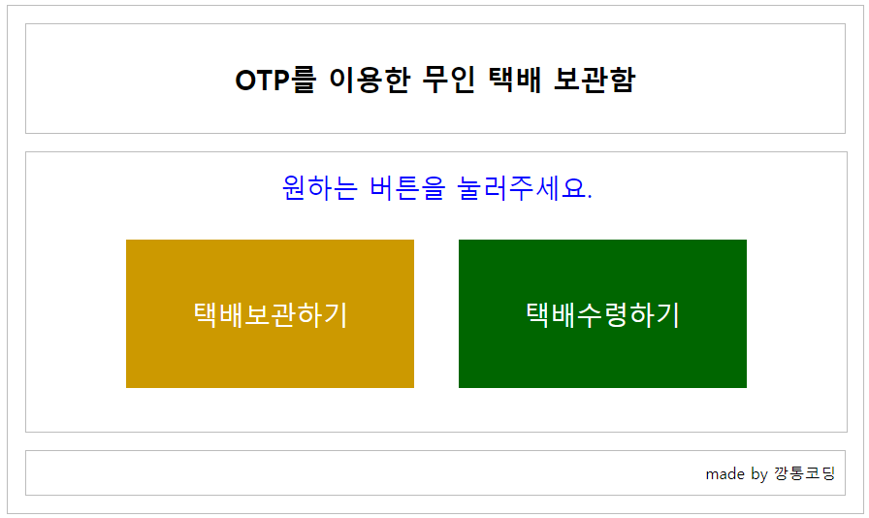

스마트 무인 택배 보관함
제품 기능
Team깡통코딩
1
택배 보관 기능
1. 터치스크린의 택배보관하기 버튼을 터치
Touch!

Slide 29
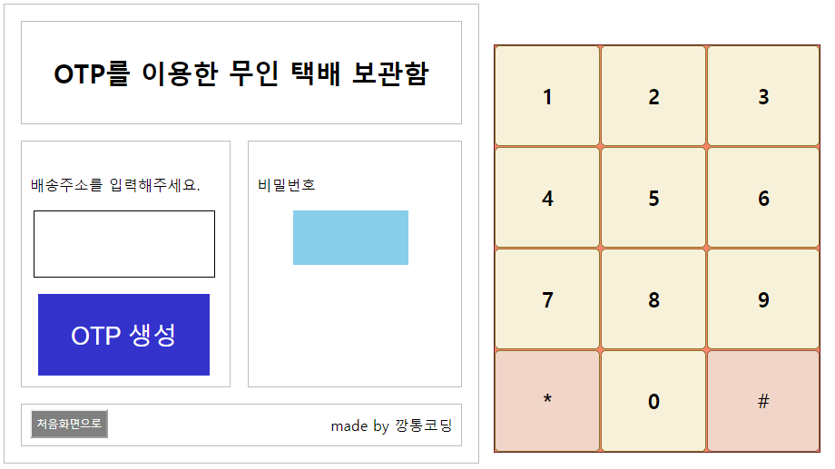
스마트 무인 택배 보관함
제품 기능
Team깡통코딩
1
택배 보관 기능
2. 가상키패드를 통해 배송주소를 입력
Touch!

Slide 30
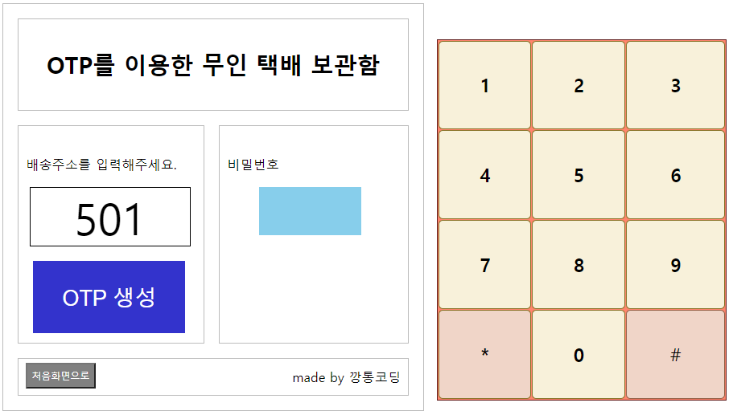

스마트 무인 택배 보관함
제품 기능
Team깡통코딩
1
택배 보관 기능
3. OTP 생성 버튼 터치
Touch!

Slide 31
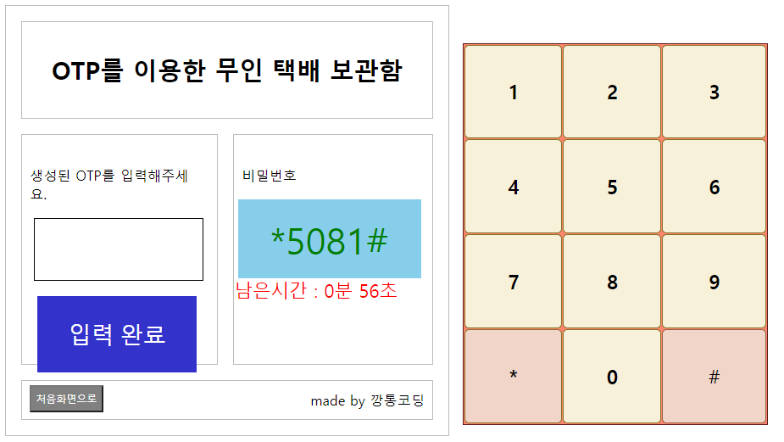
스마트 무인 택배 보관함
제품 기능
Team깡통코딩
1
택배 보관 기능
4. 비밀번호 확인 (60초간 출력)

Slide 32
스마트 무인 택배 보관함
제품 기능
Team깡통코딩
1
택배 보관 기능
5. 생성된 비밀번호 입력
Touch!

Slide 33
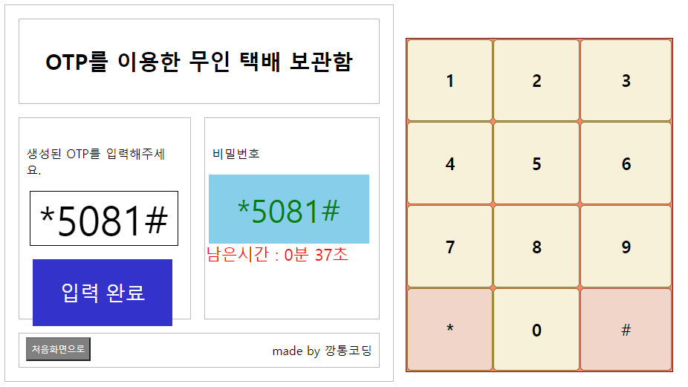
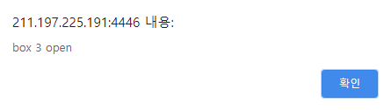
스마트 무인 택배 보관함
제품 기능
Team깡통코딩
1
택배 보관 기능
6. 입력완료 버튼 터치
보관함 잠금 해제
및 택배 보관
Touch!

Slide 34

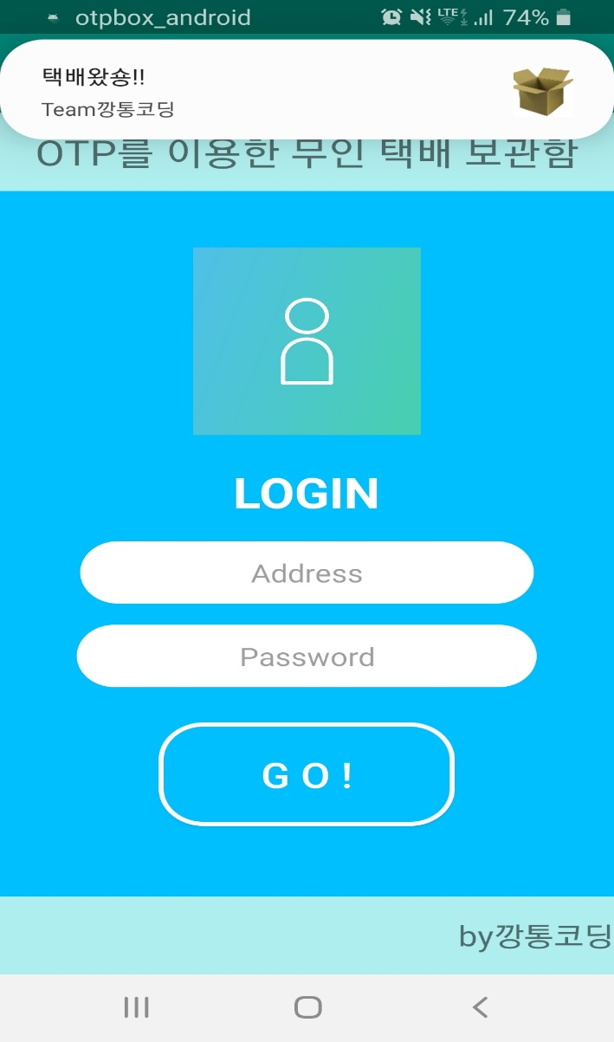
스마트 무인 택배 보관함
제품 기능
Team깡통코딩
2
택배 수령 기능
1. 모바일 앱 알림 확인
택배 알림 도착

Slide 35
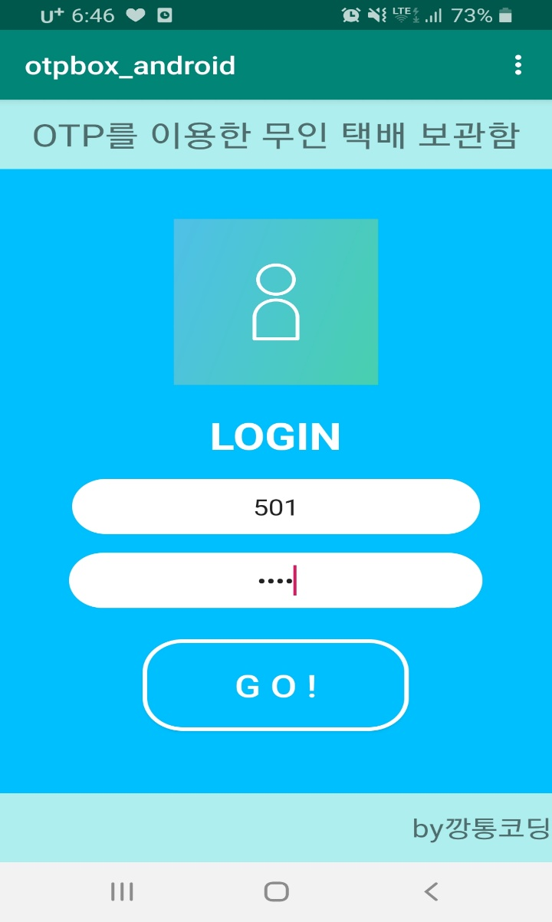

스마트 무인 택배 보관함
제품 기능
Team깡통코딩
2
택배 수령 기능
2. 주소와 비밀번호를
입력하고 GO 버튼 터치
Touch!

Slide 36
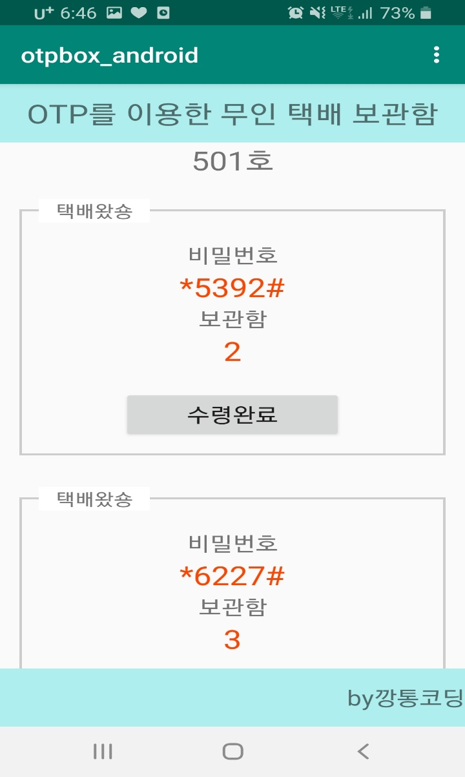
스마트 무인 택배 보관함
제품 기능
Team깡통코딩
2
택배 수령 기능
3. 보관함 비밀번호 확인
비밀번호 확인

Slide 37
스마트 무인 택배 보관함
제품 기능
Team깡통코딩
2
택배 수령 기능
4. 터치스크린의 택배수령하기 버튼을 터치
Touch!

Slide 38
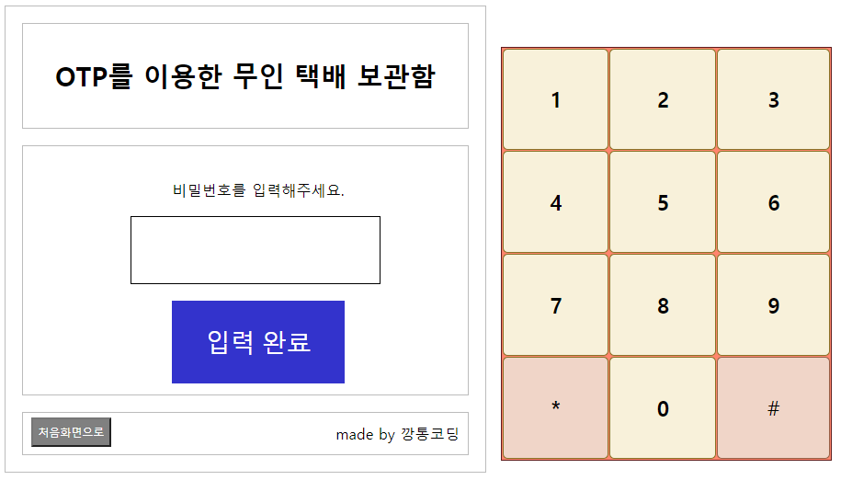
스마트 무인 택배 보관함
제품 기능
Team깡통코딩
2
택배 수령 기능
5. 모바일 앱에서 확인한 비밀번호 입력
Touch!

Slide 39
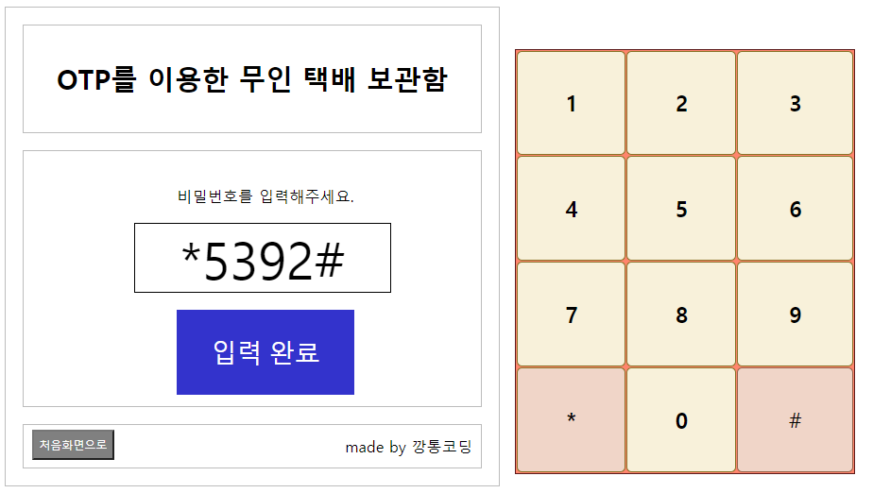
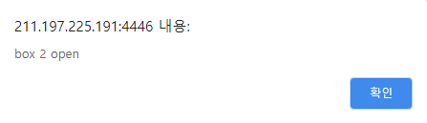

스마트 무인 택배 보관함
제품 기능
Team깡통코딩
2
택배 수령 기능
6. 입력완료 버튼 터치
보관함 잠금 해제
및 택배 수령
Touch!

Slide 40
스마트 무인 택배 보관함
제품 기능
Team깡통코딩
2
택배 수령 기능
7. 해당 택배의
수령완료 버튼 터치
Touch!

Slide 41
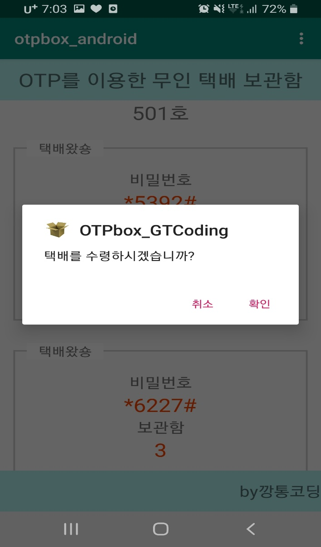
스마트 무인 택배 보관함
제품 기능
Team깡통코딩
2
택배 수령 기능
8. 해당 택배 보관함
상태변수 초기화
(다른 택배 보관 가능)
Touch!

Slide 42

스마트 무인 택배 보관함
데모 영상
Team깡통코딩

Slide 43

스마트 무인 택배 보관함
Q/A
Team깡통코딩
스마트 무인 택배 보관함

Slide 44
스마트 무인 택배 보관함
Team깡통코딩
감사합니다.

